Slide 1

Rapport Projet Titanic Damien / Jason

Slide 2
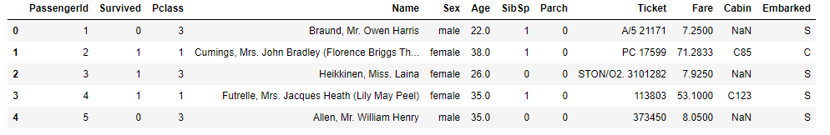
Exploration, correction et nettoyage du dataset
Suppression des colonnes : 'Cabin','Ticket','Name','PassengerId'
Valeurs manquantes : Age 177
Divisé le nombre de valeurs manquantes par 3 (59)
répartition des valeurs entre la moyenne, la moyenne + l’écart type, et moyenne-écart-type.

Slide 3
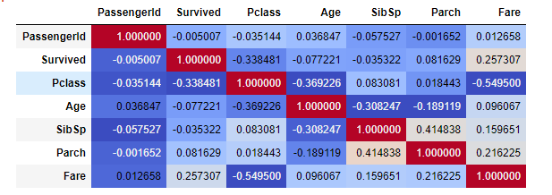
Matrice de corrélation

Slide 4
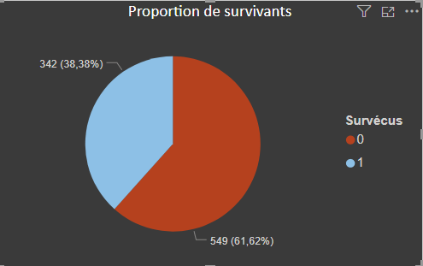
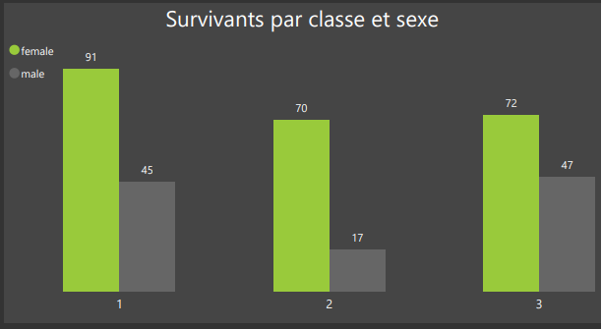
Exploration visuel des données

Slide 5
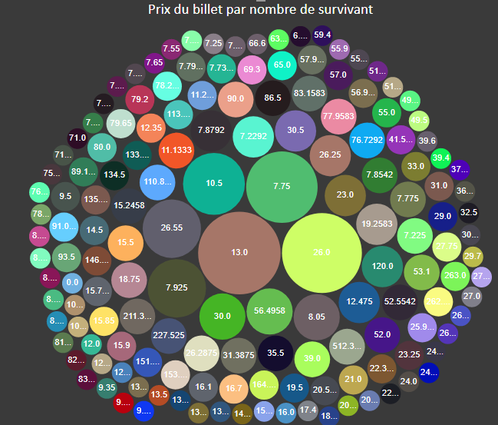
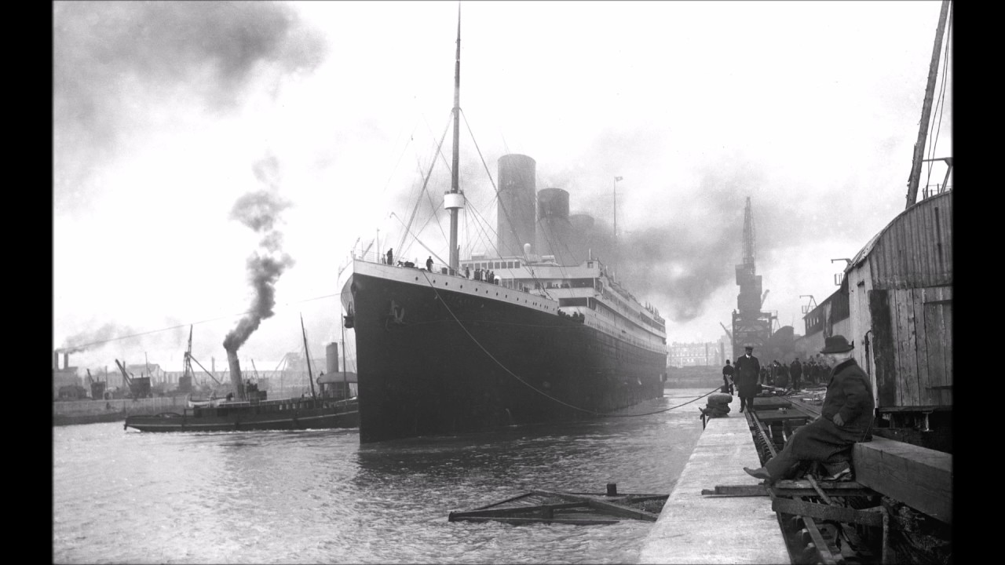
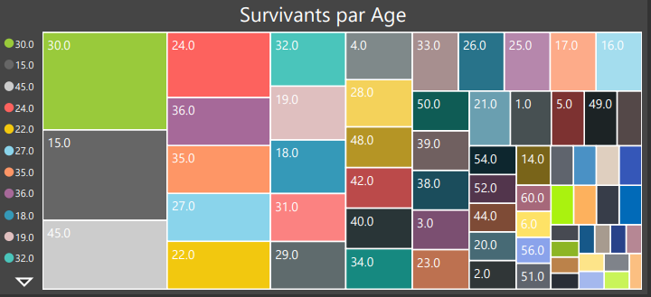

Slide 6
Tests d’Hypothèse
Les enfants ont été privilégiés lors du naufrage
Hypothèse H0 : les enfants n'ont pas été privilégiés.
Hypothèse H1 : les enfants ont été privilégiés.
Test utilisé : comparaison de moyennes de 2 échantillons (Test de Student).
Conditions : les données suivent une loi Normale, le nombre d'échantillons > 30
Etapes :
- Sélection des données à comparer :
- Ages des enfants.
- Ages de l’ensemble des passagers.
- Nettoyage des données.
- Application du Test de Student
Conclusion :
La p-value est égale à 3.907198e-56, ce qui est largement inférieur à 0.05. On peut donc rejeter l'hypothèse H0 et conclure, que les moyennes des enfants ayant été sauvés et de toutes les personnes sauvées ne sont pas identiques.

Slide 7
Les femmes ont été privilégiées lors du naufrage
Hypothèse H0 : les femmes n'ont pas été privilégiées.
Hypothèse H1 : les femmes ont été privilégiées.
Test utilisé : Test de comparaison à une proportion (Test de Pearson).
Etapes :
- Sélection des données à comparer :
- Nombre de femme sauvés.
- Total des passagers.
- Nettoyage des données.
Application du Test de Pearson.
Conclusion :
La p-value est égale à 1.005984e-11, ce qui est largement inférieur à 0.05. On peut donc rejeter l'hypothèse H0 et conclure, que les femmes ont été privilégiées lors du naufrage.

Slide 8
Le prix du billet a une influence sur la survie d’un passager
Hypothèse H0 : Le prix du billet a une influence.
Hypothèse H1 : Le prix du billet a une influence.
Test utilisé : comparaison de moyennes de 2 échantillons (Test de Student).
Conditions : les données suivent une loi Normale, le nombre d'échantillons > 30
Etapes :
- Sélection des données à comparer :
- Prix du billet des survivants.
- Prix du billet de l’ensemble des passagers.
- Nettoyage des données.
- Application du Test de Student
Conclusion :
La p-value est égale à 3.632247e-08, ce qui est largement inférieur à 0.05. On peut donc rejeter l'hypothèse H0 et on peut conclure que, le prix du billet a une influence sur la survie d'un passager.

Slide 9




La Régression linéaire est elle pertinente dans ce contexte ?
Avec l’âge comme seule feature :
Avec le sexe comme seule feature :
Avec la classe comme seule feature :
Avec le prix du billet comme seule feature :

Slide 10

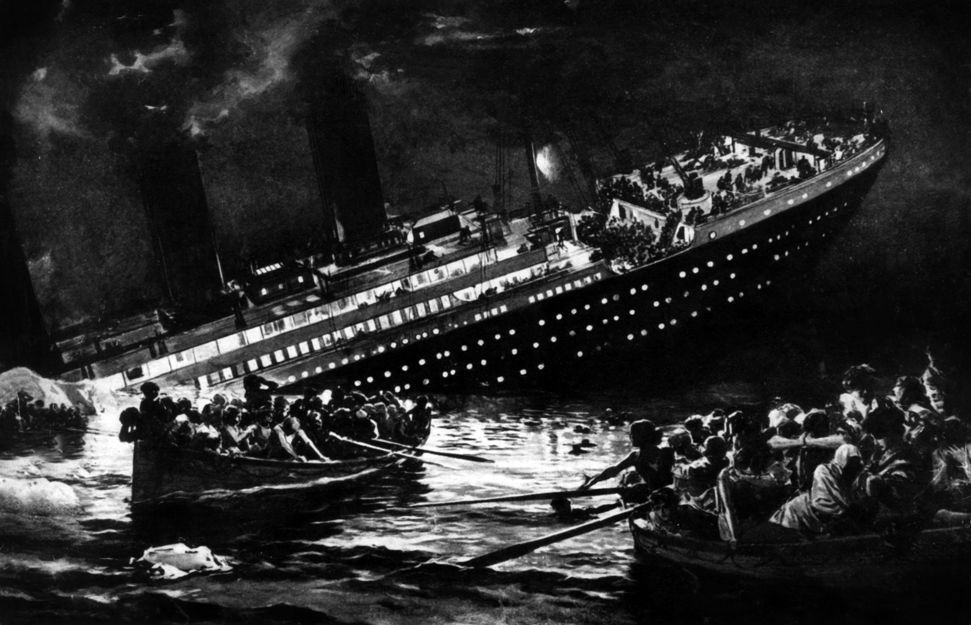
Régression linéaire multivariée est elle plus adaptée ?
Avec toutes les features :

Slide 11
Régression Logistique
Etapes :
- Analyse des données
- Nettoyage des données
- Choix des faetures : Utilisation de RFECV de Sklearn pour terminer la sélection.
- Entrainement du modèle : LogisticRegression(solver='lbfgs', random_state=5)

Slide 12
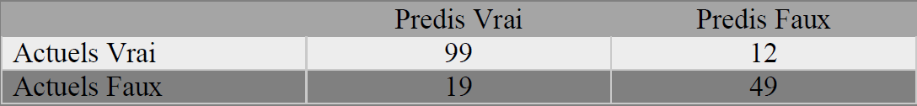
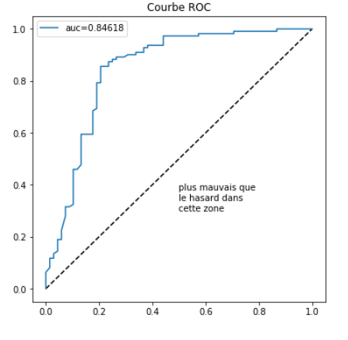
Evaluation du modèle
- Score : 82% résultat correct, qui pourrait être optimisé.
- Matrice de confusion :
- Justesse (Accuracy score) : 0.84

Slide 13
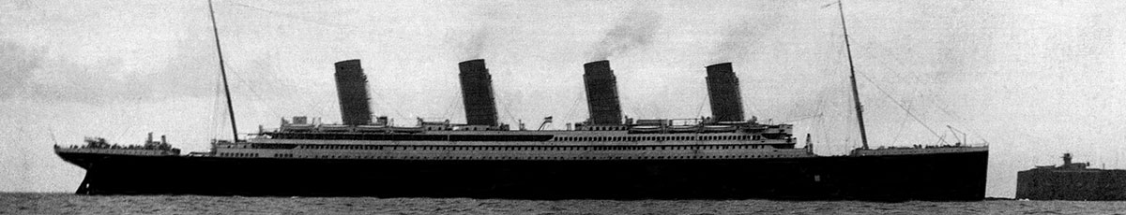
Conclusion
La régression linéaire n'est pas du tout adapté à ce type de problème de classification
- La régression logistique nous donne de bons résultats mais peut encore être optimisé
- Il existe d'autres modèles potentiellement plus intéressant pour ce problème, peut-être SVM ?
- Si on compare nos résultats à ceux d'autres sur internet, on peut obtenir bien mieux

